Slide 1



Hexacta Labs
Excellence in software development

Slide 2
Presentación de Hexacta
Detalles del Programa
Aporte de RRHH

Slide 3

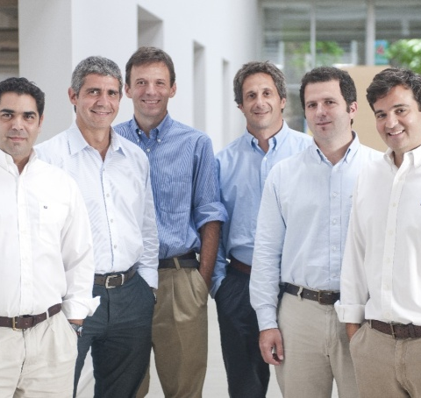
Acerca de Hexacta
Somos una compañía de Consultoría en Tecnología y Desarrollo de Software con más de 15 años de experiencia en el mercado.
Sumamos más de 400 profesionales, distribuidos en nuestros centros de desarrollo en Argentina: Buenos Aires, Bahía Blanca, Paraná y La Plata, y nuestras oficinas en Uruguay (Montevideo) y Brasil (San Pablo).
Trabajamos para grandes corporaciones de la región, EE.UU. y Europa, en proyectos en donde se requieren capacidades tecnológicas de punta.
Aproximadamente el 70% de la facturación proviene de trabajos para empresas del extranjero.

Slide 4
¿Qué hacemos y cómo?
Desarrollo de Software a medida
Diseño de Interfaces de Usuario
Testing y Software Quality Assurance
Rediseño de Procesos y Consultoría de IT
La cantidad de gente y los perfiles se definen según la necesidad de cada proyecto y cliente
Los proyectos pueden tener una duración variada
El equipo puede estar ubicado físicamente en una o más de una oficina
Cada equipo puede estar integrado por diversos perfiles:
Gerente - Líder de proyecto
Arquitectos
Desarrolladores
Consultores funcionales
Diseñadores gráficos
Testers

Slide 5
Trabajamos con las principales tecnologías del mercado
Plataformas Principales
Tecnologías Web
Mobile
Herramientas
Java
Javascript
C#, C++ , VB.NET
PHP
Ruby
Python
Testing: jUnit, NUnit, Selenium, JMeter, Marathon.
CI: Jenkins, TFS Build, Cruise control
SCM: Git, SVN, TFS, Mercurial
HTML5, CSS3, jQuery, Bootstrap, Node.js, Backbone, Angular.js
ASP.NET MVC5, WPF, Silverlight, Reporting Services
Spring MVC, Wicket, Seam
Rails, Django, Grails
REST & SOAP services
Android, iPhone, iPad, Windows Mobile, BB
Native applications
PhoneGap, Titanium, Ionic, jQuery Mobile
DBMs
SQL Server
Oracle
MySQL
PostgreSQL
MongoDB
Portales, CRM
Desktop
Integración
MS SharePoint Portal Server
Sugar CRM, Joomla
WordPress, Drupal
Swing
RCP
WPF, Silverlight
MS Biztalk
JBPM

Slide 6
Nuestros equipos de soporte
Complementando los equipos de proyectos dedicados, existen otros grupos que se encargan de la mejora continua y aseguramiento de la calidad:
HAT Hexacta Architecture Team
QA Process Quality Assurance
SEPG Software Engineering Process Group
Provee soporte y soluciones a gerentes de proyecto en temas de arquitectura, diseño, tecnologías y frameworks; mejorando la calidad de los servicios y la productividad del equipo. Es nuestro equipo de "elite".
Trabaja como nuestro equipo de I+D, investigando nuevas tecnologías y componentes.
Dicta capacitaciones, publica papers y artículos.
Participa de la comunidad de desarrollo (conferencias, seminarios, workshops)
Responsable por asegurar que cada proyecto sigue el proceso definido.
Involucrado en cada proyecto a lo largo de su ciclo de vida: tailoring, auditorías, reuniones mensuales.
Monitorea los issues de QA.
Participa en las reuniones del SEPG
Capacita a las nuevas personas.
Provee capacitación Scrum fuera de la compañía.
Participa en conferencias.
Key player en los procesos de certificación de calidad.
Focalizado en las actividades de mejora de procesos.
Recibe las propuestas de toda la organización.
Discute cambios a procesos y evalúa nuevas herramientas.
Lanza iniciativas de mejora de procesos y es responsable por liderar y llevar adelante cada uno de esos esfuerzos.

Slide 7
Metodologías
METODOLOGÍA ÁGIL
Principales prácticas
METODOLOGÍA TRADICIONAL
Basada en Scrum + CMMI
Ciclo de vida iterativo e incremental
Basada en RUP + CMMI
Ciclo de vida iterativo e incremental
User Stories Acceptance Criteria
Definición de Requerimientos
Casos de uso
Casos de Prueba derivados de Acceptance Criteria
Testing
Casos de Prueba
derivados de Casos de Uso
Estimación Ágil
Estimación
Estimación por Puntos
Sprint Planning Meeting
Planificación
Plan de Proyecto
Cronograma
Daily Stand-up Meeting
Seguimiento
Reuniones de Avance
Burndown Chart Scorecards
Control
Scorecards
Sprint Review Meeting
Aceptación de los Usuarios
UAT - User Acceptance Test
Sprint Retrospective Meeting
Conclusiones acerca del proceso y el equipo
Reunión de Post-Mortem

Slide 8







Algo más sobre nosotros…
Innovación en tecnología y comunicaciones
CMMI N3 – 2016 aspiramos a N4
Mejores empresas para trabajar en la Argentina – Puesto 5 - 2015
Desempeño en el ámbito del comercio internacional
Certificación SCRUM
Mejor empresa de IT
I

Slide 9























Algunos de nuestros clientes

Slide 10
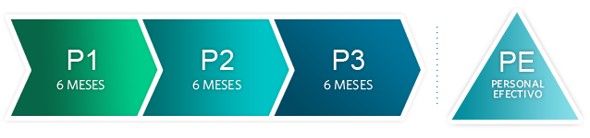
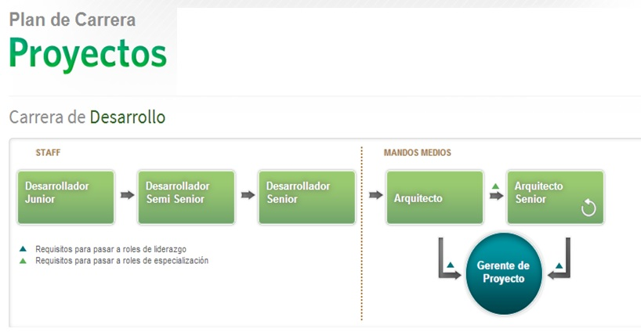
Programa de Pasantías
El objetivo es complementar la formación académica con una experiencia real de trabajo
Plan de Carrera y Formación a Largo Plazo

Slide 11
La propuesta de valor para nuestra gente
Organización
Creemos que Hexacta es un excelente lugar para aprender e impulsar el desarrollo profesional.
Nuevas tecnologías.
Mejores prácticas en el desarrollo de software.
Trabajamos para grandes e importantes clientes.
Entorno que facilita el aprendizaje, la colaboración y la camaradería.
Estamos continuamente buscando mejoras a nuestros procesos y todos los empleados son parte de este desafío.
Somos “HR oriented” y trabajamos fuertemente en los procesos de HR (mentoring, coaching, desarrollo, evaluaciones, beneficios, etc.).
Queremos establecer relaciones de largo plazo con nuestra gente.

Slide 12

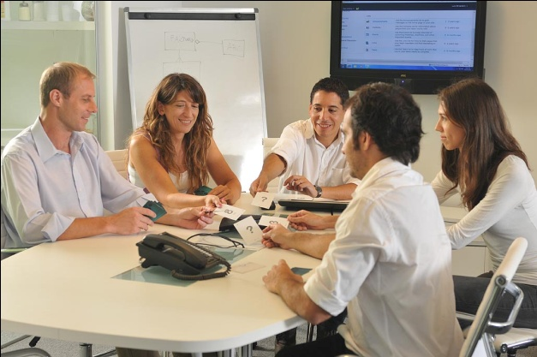
La propuesta de valor para nuestra gente
Entorno
La infraestructura y el diseño moderno de las oficinas permiten el desarrollo armónico de equipos y la comunicación fluida.
Nuestras oficinas están ubicadas en los barrios más requeridos.
Cultura
Consideramos que la excelencia en los procesos y en la calidad no está divorciada de la diversión.
El respeto, la participación activa y la comunicación son algunos de los pilares de nuestra cultura.
Actividades como clases de inglés, yoga, teatro, eventos sociales, wine tastings, maratones, son típicas de nuestra cultura.

Slide 13
Que ofrecemos a nuestros profesionales?
Proyectos desafiantes
Formación y desarrollo profesional
Evaluaciones y reconocimiento oportuno
Capacitación en inglés
Flexibilidad laboral
Trabajo por objetivos
Respeto y participación
Equilibrio entre la vida laboral y personal
Una vida saludable
Excelente cobertura médica para vos y tu grupo familiar
Posibilidad de colaborar con la Comunidad y con el Medio ambiente

Slide 14
Hexacta Labs

Slide 15
Programa Hexacta Labs
Hexacta Labs es una iniciativa orientada a brindar un aporte a la comunidad académica.
El objetivo es complementar la formación adquirida durante la carrera mediante clases teórico – practicas, donde los estudiantes puedan aprender y aplicar conocimientos que le faciliten su ingreso al mercado laboral.

Slide 16
Cronograma
Día 1 | Introducción sobre Hexacta Introducción y conceptos de la programación orientada a objetos Clean Code. Para lograr una buena calidad de código Programación en .NET C#. Conocer el lenguaje, sus estructuras, como trabajar con clases y algunos temas mas avanzados.
Día 2 | Introducción a ASP.NET MVC. ¿Qué es el patrón MVC?, ¿Cómo trabajar y entender ASP.NET MVC?, Routers, Razor, Controladores, Modelos, y más. Con esto vamos a poder realizar una aplicación e ir avanzando de apoco para poder resolver algunos desafíos en nuestra primer aplicación
Día 3 | Ejercitación. Temas mas avanzados de ASP.NET MVC como filtros, manejo de excepciones.
Día 4 | Introducción a ASP.NET Web API Ejercicios con ASP.NET MVC
Día 5 | Introducción a Entity Framework. ¿Qué es un ORM?, ¿Cómo trabajar con EF? y algunos ejercicios para entender como funciona.
Día 6 | Resumen de todos los temas y muestra de los grupos sobre los distintos ejercicios Aporte de RRHH

Slide 17
¿Preguntas?

Slide 18
Mucha Suerte!

